Slide 1
Seminář pro Příjemce výzvy č. 35
AGE MANAGEMENT
23. ledna 2024 Praha

Slide 2
Program
Obecná doporučení k realizaci projektu
Způsobilé výdaje ve výzvě č. 35
Indikátory - vykazování
Zpráva o realizaci projektu včetně Žádosti o platbu
Podstatné a nepodstatné změny projektu
Dokladování (prezenční listina, doklad o absolvování)
Publicita
Dotazy

Slide 3
Obecná doporučení k realizaci projektu
Kontaktní osoby projektu
Doporučujeme zkontrolovat, zda osoba uvedená v IS KP21+ jako „hlavní kontaktní osoba“ je stále aktuální a zda má všechna potřebná oprávnění (role). V případě změny kontaktní osoby aktualizujte informace přes záložku „Žádost o změnu“.
Doporučujeme si hlídat zastupitelnost – na projektu by měl být vždy někdo „aktivní“,
kdo může za nepřítomnosti informovanějších osob např. požádat depeší z projektu o prodloužení lhůty.
Žádosti o prodloužení lhůty, odemčení systému apod. musí být zaslány včas a měla by je vždy zasílat osoba, která je uvedená mezi Osobami projektu.

Slide 4
Obecná doporučení k realizaci projektu
Na některé úkony má kompetence pouze statutární zástupce (zástupci) příjemce, popř. jím/jimi pověřená osoba (plná moc musí být vždy nahrána na záložce Plná moc a elektronicky podepsána zmocněncem).
Zmocněnec musí vždy disponovat osobním kvalifikovaným elektronickým podpisem ve smyslu § 5 zákona č. 297/2016 Sb., o službách vytvářejících důvěru pro elektronické transakce (bez tohoto podpisu nemůže dokumentaci v IS KP21+ podepisovat).
Elektronická plná moc – zmocnitel podepíše plnou moc přímo v aplikaci IS KP21+ a zmocněnec, který je na základě plné moci zmocněn k nějakému úkonu, přímo v IS KP21+ potvrdí svým elektronickým podpisem přijetí této plné moci. Podpisy se připojují k souboru, který je třeba vložit do IS KP21+.
Úředně/notářsky ověřená listinná plná moc – plnou moc s úředně/notářsky ověřeným podpisem zmocnitele, kterou naskenujte a vložte k žádosti o podporu do IS KP21+. V IS KP21+ zmocněnec potvrdí připojením svého elektronického podpisu k vloženému dokumentu přijetí této plné moci.
Blíže viz https://www.esfcr.cz/formulare-a-pokyny-potrebne-v-ramci-pripravy-zadosti-o-podporu-opz-plus/-/dokument/20159575

Slide 5
Obecná doporučení k realizaci projektu
Statutární zástupce nebo jím pověřená osoba podepisuje: Zprávy o realizaci projektu, Žádosti o platbu, Žádosti o změnu. V případě dlouhodobější nepřítomnosti této osoby zvažte, zda její podpis nebudete potřebovat a zda by pro Vás nebylo výhodnější předat někomu plnou moc (omezenou časově nebo výčtem konkrétních úkonů).
Nastavení notifikací – primární komunikace poskytovatele a příjemců probíhá prostřednictvím depeší v IS KP21+ - doporučujeme zkontrolovat, že máte nastavené notifikace. Pozor - pokud je Vám v depeši stanovena nějaká lhůta (např. ve výzvě k nápravě Zprávy o realizaci projektu, je pro Vás tato lhůta závazná bez ohledu na to, zda jste depeši četli

Slide 6
Obecná doporučení k realizaci projektu
Lhůty
Mezi povinnosti příjemců vyplývající z uzavřeného právního aktu patří dodržování lhůt, na nesplnění některých z nich jsou navázány finanční opravy. S ohledem na to, že o nedodržení lhůt existuje auditní stopa, jedná se o problém, který nelze již zpětně vyřešit.
Lhůtu lze v odůvodněných případech prodloužit prostřednictvím depeše, ale o prodloužení musí být zažádáno včas. Depeše musí být zaslána z projektu, není třeba přikládat žádné přílohy – příjemce zpravidla uvede, že žádá o prodloužení lhůty, stručný důvod a návrh nového termínu.
Pokud by důvodem pro promeškání lhůty byly technické problémy v IS KP21+, je třeba mít „důkaz“ – ideálně komunikaci s technickou podporou, ze které je patrné, že jste problém řešili. (Např. Pokud něco zpracováváte na poslední chvíli a systém patřičně nefunguje, je lepší poslat depeši a požádat o prodloužení preventivně.)
Nejčastější finanční opravy jsou za promeškané lhůty: - ZoR/ŽoP

Slide 7
Obecná doporučení k realizaci projektu
Hotline Technická podpora uživatelům OPZ+
Pro potřeby OPZ+ je k dispozici hotline „Technická podpora uživatelům OPZ+“ pro řešení Vašich technických problémů v aplikacích IS ESF, IS KP21+. Komunikace probíhá formou diskusního klubu, který je dostupný pro registrované a přihlášené uživatele, blíže viz www.esfcr.cz.
Stačí jen klik na tlačítko „Přidat otázku“ a popsat Váš problém. Dotazy Vám budou zodpovězeny v pracovních dnech od 8:00-16:00 hodin. Reakci můžete očekávat do 4 hodin v rámci provozní doby od obdržení požadavku.

Slide 8
Obecná doporučení k realizaci projektu
Komunikace s ŘO
Na naší straně máte vždy přiděleného projektového manažera, který má Váš projekt na starosti. Buď jím zůstane osoba, se kterou jste projednávali opravu/doplnění žádosti (kontaktní údaje Vám uvedla v depeši), nebo dostanete informaci o nové kontaktní osobě depeší.
Pro komunikaci si můžete vybrat e-mail, telefon nebo depeši (prostřednictvím depeše je třeba řešit vše, o čem má zůstat u projektu auditní stopa).
Pokud budete potřebovat konzultaci, doporučujeme nenechávat to na poslední chvíli. Případně je možné vložit Váš dotaz do diskuzního klubu 03_22_035 Age management v rámci OPZ+ - www.esfcr.cz

Slide 9
Způsobilé výdaje
Podrobnější informace tom, co spadá do způsobilých výdajů projektu, jsou uvedeny v kapitole 6 Specifické části pravidel pro žadatele a příjemce z OPZ+ pro projekty s přímými a nepřímými náklady nebo projekty financované s využitím paušálních sazeb: Pravidla pro žadatele a příjemce - www.esfcr.cz
Celkové způsobilé náklady (CZV) = přímé náklady + nepřímé náklady
  Přímé náklady
    1. Osobní náklady
    2. Nákup zařízení a vybavení
    3. Nákup služeb
  Nepřímé náklady

Slide 10
Způsobilé výdaje
1. Osobní náklady
Mzdové náklady realizačního týmu.
Nutnost uzavření pracovní smlouvy/DPČ/DPP v souladu se zákoníkem práce. V souladu s tím správně zařadit výdaj do rozpočtových položek: Pracovních smluv, Dohod o pracovní činnosti a Dohod o provedení práce.
Respektujte limity stanovené v tabulce: obvyklé ceny mzdy a platy.
Max. úvazek 1,0 dohromady u žadatele (tj. součet veškerých úvazků zaměstnance včetně případných DPP a DPČ), a to po celou dobu. Vychází se z textů všech pracovně právních vztahů platných v době realizace projektu, včetně těch, které byly uzavřeny před zahájením realizace projektu.

Slide 11
Způsobilé výdaje
Pokud je počet jednotek určen podle celkového úvazku RT jako desetinné číslo, je třeba skutečnou částku nárokovat podle uvedeného úvazku.
Náplň práce člena RT hrazeného z přímých nákladů musí obsahovat pouze činnosti spadající do přímých nákladů, blíže viz Pomůcka k identifikaci přímých a nepřímých nákladů v OPZ+
V kap. 6.2.13.2 a 6.2.14.1 Specifické části pravidel je výčet činností, které mají být hrazeny z nepřímých nákladů a do rozpočtu se tak neuvádí.

Slide 12
Způsobilé výdaje
Pracovní výkazy jsou u zaměstnance vyžadovány jen při výskytu alespoň jedné z následujících tří okolností:
a) jedná se o pracovníka, který v rámci daného pracovněprávního vztahu vykonává činnosti pro projekt i mimo projekt,
b) jedná se o pracovníka, který v rámci daného pracovněprávního vztahu vykonává činnosti pouze pro projekt, nicméně tyto činnosti spadají do vymezení více pracovních pozic a práce v rámci těchto pozic je odlišně odměňována.
c) popis pracovní činnosti u dané pracovní pozice obsahuje činnosti spadající jak do přímých, tak do nepřímých nákladů, resp. do výčtu činností vyloučených z přímých osobních nákladů (tzn. je zde riziko dvojího financování).
Vzor pracovního výkazu je k dispozici zde Pravidla pro žadatele a příjemce - www.esfcr.cz

Slide 13
Způsobilé výdaje
V případě vyplňování pracovního výkazu pozor na činnosti spadající do nepřímých nákladů (zajištění řízení chodu projektu či organizace, administrativní činnosti spojené s řízením projektu, zpracování zpráv o realizaci a žádostí o platbu, administrativní činnosti spojené s organizačním zabezpečením aktivit projektu, administrativní činnosti spojené s výběrem dodavatele, zajištění finančního řízení projektu včetně vedení účetnictví, personalistika aj.)

Slide 14
Způsobilé výdaje
2. Nákup zařízení a vybavení
Pokud je počet jednotek určen podle celkového úvazku RT jako desetinné číslo, je třeba skutečnou částku nárokovat podle uvedeného úvazku. Příklad:
V rozpočtu jsou zařazeny výdaje na pořízení notebooku pro realizační tým s počtem jednotek 0,5 x jednotková cena 19 000 Kč, tj. na položce je 9 500 Kč. Příjemce pořídí notebook za 15 000 Kč, z přímých nákladů projektu, ale může nárokovat jen 0,5 kusu, tedy 7 500 Kč. Na položce zbyde nevyužitých 2 000 Kč (lze je převést v rámci změny rozpočtu)

Slide 15
Způsobilé výdaje
3. Nákup služeb
Dodání služby musí být nezbytné k realizaci projektu a musí vytvářet novou hodnotu.
Předmětem nákupu mohou být zejména následující služby:
  zpracování auditu;
  lektorské služby;
  školení a kurzy, příp. mentoring;
  pronájem prostor pro práci s cílovou skupinou (např. pronájem učebny)
Způsobilými výdaji nejsou výdaje na nákup služeb, na které má žadatel platnou akreditaci. U těchto kurzů se má za to, že zapojení externího dodavatele nenaplňuje podmínku hospodárnosti.

Slide 16
Způsobilé výdaje
Pravidla pro zadávání zakázek – kapitola 20 a 34.1 v Obecné části pravidel pro žadatele a příjemce z OPZ+(zejména odst. 6.1 a 6.5 metodického pokynu) v Obecné části pravidel pro žadatele a příjemce z OPZ+).
Upozorňujeme na střet zájmů, ve kterém se ocitají zejména:
zaměstnanci zadavatele či členové statutárního orgánu zadavatele (resp. statutární orgán zadavatele),
prokuristé zastupující zadavatele nebo
členové realizačního týmu projektu a dále také
osoby, které se ve prospěch zadavatele podílely na přípravě nebo zadávání předmětné zakázky, nebo
osoby, které se podílely na zpracování žádosti o podporu na projekt včetně jejích příloh (Age management audit), v němž je realizována předmětná zakázka.

Slide 17
Způsobilé výdaje
Zájmem osob se pro tyto účely rozumí zájem získat osobní výhodu nebo snížit majetkový nebo jiný prospěch zadavatele. Dotčené osoby se zejména nesmí:
podílet na zpracování nabídky,
podat nabídku a být dodavatelem plnění zakázky či dodavatelem ve sdružení ani působit jako poddodavatel,
být statutárním orgánem dodavatele, resp. jeho členem či prokuristou zastupujícím dodavatele,
být osobou ovládající/ ovládanou ve smyslu § 74 a násl. zákona č. 90/2012 Sb., o obchodních korporacích,
být osobou blízkou ve smyslu § 22 zákona č. 89/2012 Sb., občanský zákoník, statutárního orgánu dodavatele, resp. jeho člena či prokuristy zastupujícího dodavatele.

Slide 18
Způsobilé výdaje
Prověřování zadávání zakázek
Veškerá výběrová/zadávací řízení dle pravidel OPZ+, podléhají několika stupňové kontrole během procesu zadávání i po jeho dokončení.
Příjemce musí při přípravě výběrového/zadávacího řízení i v jeho průběhu počítat s časem nezbytným na kontroly prováděné ŘO.
Blíže viz Obecné části pravidel pro žadatele a příjemce OPZ+ kap. 20 Pravidla pro zadávání zakázek. Při pořízení plnění je zadavatel povinen postupovat v souladu se zákonem č. 134/2016 Sb., o zadávání veřejných zakázek, a s Metodickým pokynem pro oblast zadávání zakázek v programovém období 2021-2027 (dále jen „MP Zadávání zakázek“), který je přílohou č. 1 Obecné části pravidel pro žadatele a příjemce OPZ+

Slide 19
Způsobilé výdaje
Příjemce zasílá dokumentaci k výběrovému/zadávacímu řízení v těchto okamžicích:
a) před vyhlášením výběrového/zadávacího řízení (tj. kontrole podléhají dokumenty, obsahující zadávací podmínky včetně všech příloh a také dokumentace ke stanovení předpokládané hodnoty zakázky);
b) před podpisem smlouvy s vybraným dodavatelem poté, co zadavatel provedl posouzení a hodnocení nabídek (tj. kontrole podléhá zejména: zveřejnění výzvy k podání nabídek či jinak označeného dokumentu plnícího danou funkci, případné poskytování vysvětlení zadávacích podmínek, provedení posouzení a hodnocení nabídek, nabídky vyloučených dodavatelů, vítězná nabídka, a připravená smlouva s dodavatelem);
c) před podpisem dodatku ke smlouvě s dodavatelem, resp. jakékoli jiné písemné změny závazku

Slide 20
Způsobilé výdaje
Příjemce po podání záznamu k zakázce/změny záznamu, která spočívá ve vložení dokumentů na záložce Přílohy VZ, zasílá projektovému manažerovi ŘO odpovědnému za projekt, ke kterému se zakázka vztahuje, interní depeši. Blíže viz Vzory a postupy pro zadávací/výběrová řízení - www.esfcr.cz
Příjemce zasílá dokumentaci prostřednictvím IS KP21+, ŘO mu prostřednictvím stejného systému poskytuje zpětnou vazbu, zda lze na základě předložené dokumentace dojít k závěru, že výběrové/zadávací řízení by nemělo být v rozporu s pravidly OPZ+/MP Zadávání zakázek/zákonem o zadávání veřejných zakázek.
Pravidla pro zadávání zakázek stanovují, že příjemce má povinnost zavázat dodavatele k tomu, aby k proplacení předkládal pouze faktury, které obsahují název a číslo projektu.

Slide 21
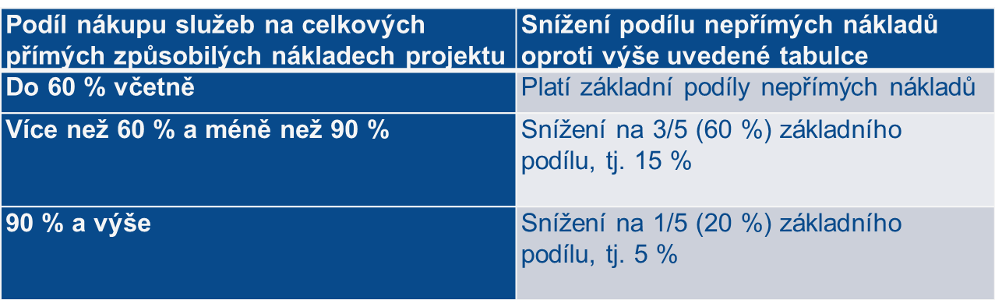
Způsobilé výdaje
Vliv % čerpání v kapitole Nákup služeb na % nepřímých nákladů:
% NN bylo v právním aktu stanoveno na 25%, 15% nebo 5% na základě předpokládaného čerpání v kapitole Nákup služeb následovně:
  V případě, že dojde v průběhu realizace projektu ke změně rozpočtu a snížení % podílu v kapitole Nákup služeb, k navýšení podílu NN nedochází (% NN se nemění)
  Upozornění: V závěru projektu bude ověřen podíl čerpání v kapitole Nákup služeb na celkových čerpaných přímých nákladech projektu (skutečně čerpané výdaje v kapitole Nákup služeb/skutečně čerpané výdaje v PN celkem) – pokud by čerpání v Nákupu služeb přesahovalo odpovídající podíl dle výše uvedené tabulky (projekt fakticky spadá do jiné kategorie NN, než v žádosti plánoval), dojde k odpovídajícímu krácení NN

Slide 22
Rozpočet - Nepřímé náklady
Mezi NN patří např. tyto položky:
  administrativa, řízení projektu (včetně finančního), účetnictví, personalistika, komunikační a informační opatření, občerstvení a stravování a podpůrné procesy pro provoz projektu
  cestovní náhrady spojené s pracovními cestami realizačního týmu
  spotřební materiál, zařízení a vybavení (kancelářský materiál/pomůcky..)
  prostory pro realizaci projektu (nájemné, energie, vodné, stočné..)
  ostatní provozní výdaje (internet, poštovné, bankovní poplatky, pojistné, notářské a správní poplatky)
Vymezení nepřímých nákladů – kapitola 6.2.13.2 Specifické části pravidel pro žadatele a příjemce v OPZ+.

Slide 23
Zpráva o realizaci projektu včetně Žádosti o platbu
Průběžnou zprávu o realizaci projektu je příjemce povinen předložit do konce prvního měsíce následujícího po ukončení sledovaného období, závěrečnou zprávu o realizaci projektu do konce druhého měsíce následujícího po ukončení sledovaného období.
V případě, že sledované období skončí v jiný než poslední den kalendářního měsíce, pak platí lhůta 30 dní, resp. 60 dní v případě závěrečné zprávy o realizaci projektu ode dne ukončení daného sledovaného období. Přesné vymezení je vždy stanoveno v právním aktu o poskytnutí podpory.
Příjemce předkládá zprávy o realizaci projektu prostřednictvím IS KP21+.

Slide 24
Zpráva o realizaci projektu včetně Žádosti o platbu
Pro správné vyplnění Zprávy o realizaci (ZoR) včetně Žádosti o platbu (ŽoP) je
k dispozici příručka Pokyny pro vyplnění zprávy o realizaci projektu a žádosti
o platbu v IS KP21+ https://www.esfcr.cz/formulare-a-pokyny-ke-zprave-o-realizaci-projektu-zadosti-o-platbu-a-zadosti-o-zmenu-opz-plus/-/dokument/19489509
Obecně platí, že žlutá pole jsou povinná a bez jejich vyplnění nepůjde ZoR/ŽoP finalizovat.
Při vypracovávání ZoR a ŽoP doporučujeme vše průběžně ukládat.

Slide 25
indikátory
Výstupové se závazkem
600 000 Celkový počet účastníků
Výsledkové se závazkem
626 000 Účastníci, kteří získali kvalifikaci po ukončení své účasti
minimální hodnota u indikátoru 600 000 je 10 osob.

Slide 26
Indikátory- vykazování
Řídicí orgán OPZ+ připravil dokument Pokyny k evidenci a vykazování účastníků v projektech financovaných z OPZ+, který informuje žadatele a příjemce o náhradním způsobu evidence účastníků a vykazování hodnot indikátorů týkajících se účastníků pro období do zahájení provozu IS ESF.
K evidenci podpořených osob, typů a specifikací podpor a k vykazování hodnot indikátorů jsou k dispozici tyto soubory:
Tabulka pro vykázání hodnot indikátorů týkajících se účastníků – pro kontrolu správnosti vykázaných hodnot indikátorů o účastnících zadávaných přímo ve zprávě o realizaci projektu
Popis jednotlivých typů a specifikací podpor OPZ+ - číselník podpor pro OPZ+ obsahující členění na „Typ podpory“ a „Specifikace podpory“ a popis jednotlivých specifikací podpory
Evidence jednotlivých účastníků – tabulka pro evidenci informací o účastnících, jejich charakteristikách a obdržených podporách vedenou interně příjemcem

Slide 27
Indikátory- vykazování
Pro výzvu č. 35 doporučujeme používat pomocnou tabulku „Evidence jednotlivých účastníků“ pro vykázání hodnot indikátorů Monitorování podpořených osob - www.esfcr.cz
Tabulku "Evidence jednotlivých účastníků" připravil řídicí orgán OPZ+ za účelem usnadnění sledování podpor jednotlivých účastníků projektu příjemcům po dobu nefunkčnosti IS ESF. Využití této tabulky není pro příjemce povinné, nicméně je doporučeno, protože obsahuje všechny údaje, které se standardně zapisují do IS ESF, a které bude muset příjemce po zprovoznění IS ESF do systému zadat, aby mohl vykázat hodnoty indikátorů týkajících se účastníků standardním způsobem.

Slide 28
INDIKÁTORY - VYKAZOVÁNÍ
  Podpořené osoby budou evidovány v IS ESF až bude systém plně funkční . Do té doby se budou podpořené osoby vykazovat ručně v ZOR.
  Pro tyto dva indikátory, kde je cílová hodnota závazkem (600 000, 626 000) platí, že podpořená osoba se stává „účastníkem“ až ve chvíli, kdy obdrží alespoň
  40 hodin podpory (do té doby se v IS KP 21+ nenačte).
  Hodnota Indikátoru 626 000 „Účastníci, kteří získali kvalifikaci po ukončení své účasti“ se načte až v momentě, kdy v IS ESF uvedete, že účastník definitivně ukončil účast v projektu. Indikátor 600 000 „Celkový počet účastníků“ po absolvování 40 hodin.

Slide 29
Indikátory- vykazování
Všechny podpořené osoby projektu budou mít v listinné podobě podepsaný Monitorovací list https://www.esfcr.cz/monitorovani-podporenych-osob-opz-plus/-/dokument/18069669 k ZoR ani ŽoP se nepřikládá, ale může být vyžádán na případné kontrole na místě.

Slide 30
INDIKÁTORy
Indikátory, pro které jsou stanoveny cílové hodnoty jako závazek příjemce:
Finanční opravy pro indikátory výstupů:
Finanční opravy pro indikátory výsledků:
Kód indikátoru | Název | Typ indikátoru | Cílová hodnota
600 000 | Celkový počet účastníků | Výstup | X
626 000 | Účastníci, kteří získali kvalifikaci po ukončení své účasti | Výsledek | X
Celková míra naplnění indikátorů výstupů uvedených v Informaci o projektu v příloze č. 1 | Procento odvodu z částky, ve které byla porušena rozpočtová kázeň
méně než 85 % až 70 % | 15 %
méně než 70 % až 55 % | 20 %
méně než 55 % až 40 % | 30 %
méně než 40 % | 50 %
Celková míra naplnění indikátorů výsledků uvedených v Informaci o projektu v příloze č. 1 | Procento odvodu z částky, ve které byla porušena rozpočtová kázeň
méně než 75 % až 50% | 10 %
méně než 50 % | 20 %

Slide 31
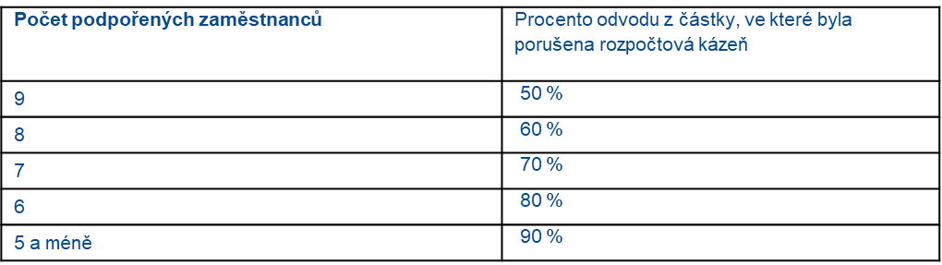
FINANČNÍ OPRAVY U MONITOROVACÍCH INDIKÁTORŮ
Odvod se počítá z částky vyčerpané dotace. Na očekávanou cílovou hodnotu má vliv procento vyčerpané dotace, při nedočerpání rozpočtu tak může dojít ke snížení očekávané hodnoty. Blíže viz RoD, část V, body 3.6 a 3.7
V případě, že do data ukončení realizace projektu nebude splněna podmínka počtu podpořených zaměstnanců uvedená v části III bodu 1) b bude udělena finanční oprava dle RoD, části V, bodu 3.9

Slide 32
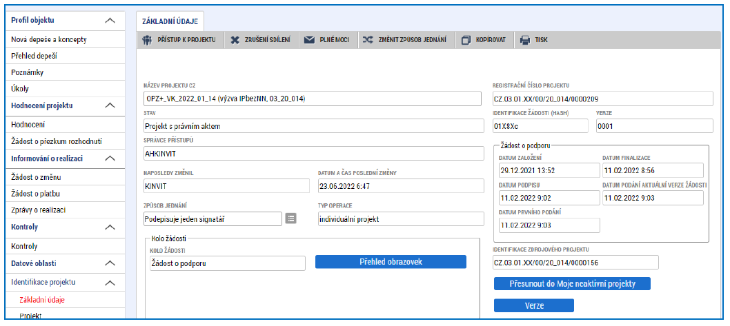
Zpráva o realizaci projektu včetně žádosti o platbu
Žádost o platbu (ŽoP)
Žádost o platbu je nedílnou součástí zprávy o realizaci projektu. Žádost o platbu musí být finalizována a podepsána před finalizací zprávy o realizaci projektu. Příjemce vstoupí na žádost o platbu stiskem ŽÁDOST O PLATBU v levém menu z profilu projektu.

Slide 33
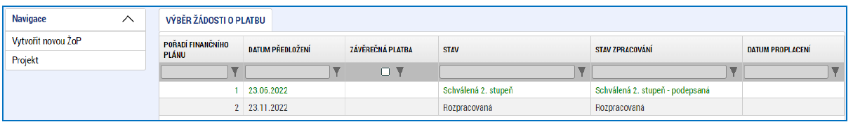
Zpráva o realizaci projektu včetně žádosti o platbu
Systém zobrazí detail žádosti o platbu. Žádost o platbu se skládá z několika obrazovek, které jsou zobrazeny v levém menu pod nadpisem DATOVÉ OBLASTI. Příjemce se mezi obrazovkami pohybuje tak, že na požadovanou obrazovku v levém menu klikne.
Příjemce stiskne v levém menu VYTVOŘIT NOVOU ŽOP. Systém založí záznam žádosti o platbu ve stavu ROZPRACOVANÁ. Příjemce klikne na žádost o platbu ve stavu ROZPRACOVANÁ.

Slide 34
Zpráva o realizaci projektu včetně žádosti o platbu
Záložka IDENTIFIKAČNÍ ÚDAJE – pouze pole NÁZEV ÚČTU v části ÚČET PŘÍJEMCE. Příjemce vybere z předvolby a stiskne ULOŽIT.
Záložka SOUHRNNÁ SOUPISKA – příjemce vyplní žluté pole EVIDENČNÍ ČÍSLO/OZNAČENÍ SOUPISKY a stiskne tlačítko ULOŽIT. Záložka SOUHRNNÁ SOUPISKA se naplní finančními daty poté, co příjemce vyplní dílčí soupisky dokladů (záložky SD-1 ÚČETNÍ/DAŇOVÉ DOKLADY, SD-2 LIDSKÉ ZDROJE).
Na těchto dílčích soupiskách zadává příjemce jednotlivé záznamy a pro každý ze záznamů vyplňuje několik údajů.
Jaké dokumenty je třeba k jednotlivým záznamům na soupisce přikládat, je uvedeno v kapitole 6.3 Dokladování výdajů ve Specifické části pravidel (tabulka č. 10).
Po dokončení všech úprav je možné všechny dílčí soupisky vyexportovat stiskem tlačítka EXPORT STANDARDNÍ.

Slide 35
Zpráva o realizaci projektu včetně žádosti o platbu
  Záložka SD-1 ÚČETNÍ/DAŇOVÉ DOKLADY – zde uváděné záznamy jsou náklady z kapitol rozpočtu 1.1.3.. a 1.1.4.. , tj. Nákup zařízení a vybavení,
  Pro založení nového dokladu stiskne příjemce tlačítko NOVÝ ZÁZNAM.
  Do pole POPIS VÝDAJE uveďte stručný popis výdaje. Např. lze uvést, že jde o fakturu za workshop dne 10.1. 2024, který se vztahuje ke KA 02
  IS KP21+ umožňuje přiložit ke každému ze záznamů dokladu přílohu/přílohy.
  K soupisce příjemce POVINNĚ přikládá sken účetních dokladů, u kterých je částka výdaje navržená k zařazení mezi způsobilé výdaje projektu vyšší než 20.000 Kč. Mezi tyto doklady patří kromě faktury i doklad o úhradě výdaje.
  V případě, že se jeden doklad vztahuje k více řádkům v soupisce, není potřeba ho vkládat znova ke každému tomuto řádku. Účetní doklad příjemce vloží k prvnímu řádku v pořadí a v následujících řádcích, vyplní shodně pole NÁZEV DOKUMENTU a do pole POPIS DOKUMENTU uvede číslo řádku v soupisce, pod který byl dokument fyzicky vložen.

Slide 36
Zpráva o realizaci projektu včetně žádosti o platbu
  Na faktuře vždy musí být vždy minimálně číslo projektu. Pokud není informace uvedena přímo od dodavatele, je možné ji na originál faktury doplnit razítkem nebo ručně.
  Příjemce nárokuje pouze výdaje, které byly uhrazeny a zaúčtovány do konce sledovaného období. Pokud ještě uhrazeny/zaúčtovány nebyly, lze je nárokovat až s následující ZoR/ŽoP.

Slide 37
Zpráva o realizaci projektu včetně žádosti o platbu
Záložka SD-2 LIDSKÉ ZDROJE – zde se uvádí výdaje nárokované v rámci kapitoly rozpočtu OSOBNÍ NÁKLADY
1. Osobní náklady. Instrukce (včetně příkladů) jsou popsány v Pokynech Formuláře a pokyny ke zprávě o realizaci projektu, žádosti o platbu a žádosti o změnu - www.esfcr.cz. Dále: Vybraný DRUH PRACOVNĚ PRÁVNÍHO VZTAHU (HPP, DPČ, DPP do 10 000 Kč včetně/měsíc, DPP nad 10 000 Kč/měsíc) musí odpovídat uzavřenému pracovně-právnímu vztahu i zařazení položky v rozpočtu do správné podkapitoly. Změnu rozpočtu je možné provést prostřednictvím záložky Žádost o změnu.

Slide 38
Zpráva o realizaci projektu včetně žádosti o platbu
    FOND PRACOVNÍ DOBY PRACOVNÍKA U ZAMĚSTNAVATELE V DANÉM MĚSÍCI V HODINÁCH – záleží na typu a obsahu uzavřeného pracovně-právního vztahu. V případě HPP jde většinou o fond se svátky. Jedná se o „celkový počet hodin v rámci daného pracovněprávního vztahu“, takže pokud je smlouva uzavřena pouze pro projekt, bude uvedený fond odpovídat počtu odpracovaných hodin pro projekt.
    Do počtu odpracovaných hodin pro projekt se v případě HPP započítává i počet hodin dovolené odpovídající úvazku, náhrada mzdy za státní svátky odpovídající úvazku apod.
    Na kopii výpisu z BÚ je třeba relevantní záznamy označit (včetně povinných odvodů, jsou-li součástí mzdových nákladů – zde stačí označit souhrnnou částku, která z účtu zaměstnavatele odchází).

Slide 39
Zpráva o realizaci projektu včetně žádosti o platbu
IS KP21+ umožňuje přiložit ke každému ze záznamů přílohu/přílohy. K soupisce příjemce POVINNĚ přikládá sken účetních dokladů, u kterých je částka výdaje navržená k zařazení mezi způsobilé výdaje projektu vyšší než 20.000 Kč
V případě, že se jeden doklad vztahuje k více řádkům v soupisce, není potřeba ho vkládat znova ke každému tomuto řádku. Účetní doklad příjemce vloží k prvnímu řádku v pořadí a v následujících řádcích, vyplní shodně pole NÁZEV DOKUMENTU a do pole POPIS DOKUMENTU uvede číslo řádku v soupisce, pod který byl dokument fyzicky vložen.

Slide 40
Zpráva o realizaci projektu včetně žádosti o platbu
Záložka DOKUMENTY – ostatní přílohy, které chce příjemce přiložit k ŽoP. Např. prezenční listiny, podrobnosti k deklarované insolvenci/exekuci v čestném prohlášení atd.
Záložka SOUHRNNÁ SOUPISKA - příjemce stiskne tlačítko NAPLNIT DATA
Z DOKLADŮ SOUPISKY a systém automaticky vyplní všechna pole.

Slide 41
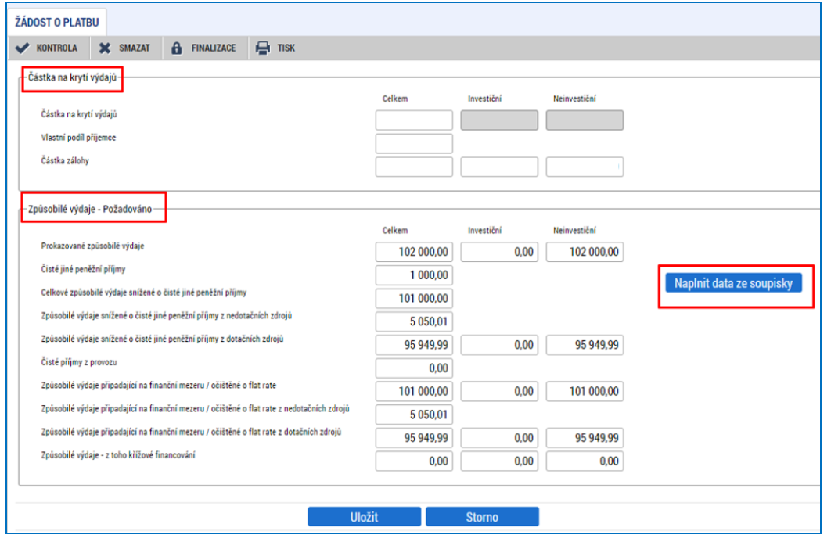
Zpráva o realizaci projektu včetně žádosti o platbu
Záložka ŽÁDOST O PLATBU - Systém by měl automaticky naplnit pole v části ZPŮSOBILÉ VÝDAJE POŽADOVÁNO ve sloupci CELKEM a v rozdělení na INVESTIČNÍ a NEINVESTIČNÍ na základě dat ze záložky SOUHRNNÁ SOUPISKA DOKLADŮ a poměrů zdrojů financování projektu. Pokud nedojde k automatickému naplnění této záložky, je třeba zde stisknout tlačítko NAPLNIT DATA ZE SOUPISKY.

Slide 42
Zpráva o realizaci projektu včetně žádosti o platbu
Záložka ČERPÁNÍ ROZPOČTU NA ŽÁDOSTI O PLATBU – zde je možné zobrazit přehled čerpání rozpočtu zohledňující všechny schválené vyúčtované výdaje
z předchozích žádostí o platbu a nárokovaných v rámci aktuální žádosti o platbu. Pozor, jedná se pouze o podpůrný nástroj, doporučujeme sledovat čerpání (a hlídat možné přečerpání) ve vlastní tabulce (nejlépe v excelu).
Záložka ČESTNÁ PROHLÁŠENÍ – je nutné vybrat jedno ze dvou předdefinovaných čestných prohlášení o insolvenci (i v případě, že je ŽoP na částku 0 Kč). Pravdivost potvrdí příjemce zatržením fajfky v poli SOUHLASÍM S ČESTNÝM PROHLÁŠENÍM a stiskne tlačítko ULOŽIT. V případě, že příjemce zvolí variantu čestného prohlášení, kde uvede, že je v insolvenci/exekuci, přiloží podrobnosti této skutečnosti
v samostatném souboru na záložce DOKUMENTY.

Slide 43
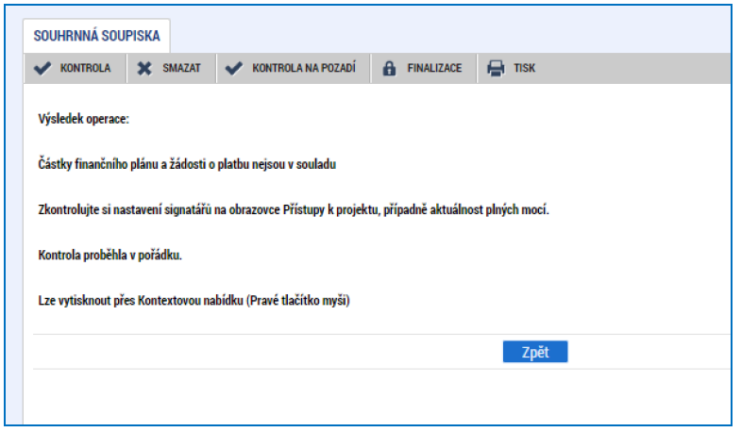
Zpráva o realizaci projektu včetně žádosti o platbu
Před finalizací žádosti o platbu je nutné odstranit veškeré chyby, které se zobrazí po stisku tlačítka KONTROLA. Systém nedovolí finalizovat žádost o platbu, pokud se vyskytuje některá z „červených“ finalizačních kontrol.
Žádost o platbu lze finalizovat, pokud systém vrátí informaci KONTROLA PROBĚHLA V POŘÁDKU

Slide 44
Zpráva o realizaci projektu včetně žádosti o platbu
Příjemce stiskne tlačítko FINALIZACE. Systém se příjemce dotáže, zda opravdu chce finalizovat žádost o platbu. Příjemce stiskne tlačítko OK event. NE, pokud zatím nechce přistoupit k finalizaci žádosti o platbu. (Dokud není podepsáno, lze ŽoP znovu otevřít stiskem tlačítka ZPŘÍSTUPNIT K EDITACI.)
Zpřístupnění k editaci může provést pouze signatář. V případě, že je na projektu zvoleno „podepisují všichni signatáři“, je nutné, aby žádost o platbu podepsali všichni signatáři, a to v pořadí, jaké je na projektu nastaveno v obrazovce PŘÍSTUP K PROJEKTU.

Slide 45
Zpráva o realizaci projektu včetně žádosti o platbu
Pokud příjemce stiskl tlačítko OK, zobrazí systém informaci, že na žádosti o platbu byla provedena finalizace. Poté, co je provedena finalizace žádosti o platbu, dojde k zaktivnění obrazovky PODPIS ŽÁDOSTI O PLATBU.
Záložka PODPIS DOKUMENTU – podpis přes ikonu pečítky stiskem tlačítek VYTVOŘIT PODPIS a PODEPSAT.
Žádost o platbu musí být vždy podepsána před finalizací zprávy o realizaci projektu. K podání žádosti o platbu na řídicí orgán dojde automaticky poté, co příjemce podepíše zprávu o realizaci projektu, na kterou je žádost o podporu navázána. (Po tomto kroku systém zobrazí žádost o platbu se stavem PŘEDANÁ/ZAREGISTROVANÁ).

Slide 46
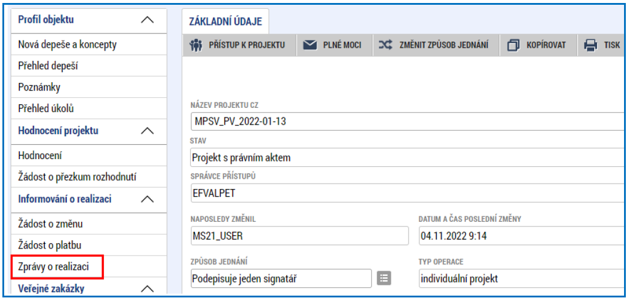
Zpráva o realizaci projektu včetně žádosti o platbu
Zpráva o realizaci projektu (ZoR)
V rámci přepnutí projektu do stavu Projekt s právním aktem (PP30) dojde k automatickému vygenerování Harmonogramu zpráv o realizaci. Příjemci se na konkrétním projektu v levém menu zobrazí nová obrazovka ZPRÁVY O REALIZACI. Příjemce klikne na tuto novou obrazovku

Slide 47
Zpráva o realizaci projektu včetně žádosti o platbu
Příjemci se otevře nová obrazovka s názvem INFORMOVÁNÍ O REALIZACI

Slide 48
Zpráva o realizaci projektu včetně žádosti o platbu
Příjemce před založením první zprávy o realizaci vstoupí na obrazovku HARMONOGRAM ZPRÁV/INFORMACÍ stiskem nabídky v levém menu.

Slide 49
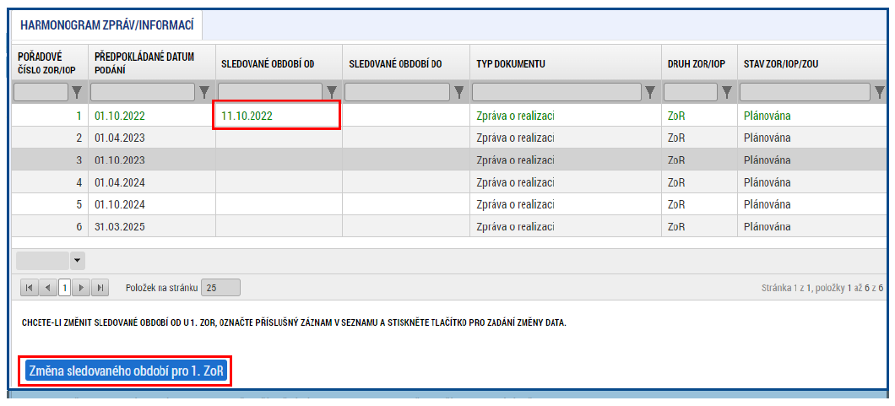
Zpráva o realizaci projektu včetně žádosti o platbu
Na této obrazovce příjemce ověří systémem nastavené SLEDOVANÉ OBDOBÍ OD pro první zprávu o realizaci projektu. Systém datum nastavuje automaticky dle data uzavření právního aktu (pole DATUM UZAVŘENÍ na obrazovce PRÁVNÍ AKT na úrovni projektu). Pokud má být SLEDOVANÉ OBDOBÍ OD jiné než datum uzavření právního aktu, musí příjemce zde SLEDOVANÉ OBDOBÍ OD změnit.
Změnu lze provádět pouze tehdy, pokud je první zpráva o realizaci projektu ve stavu PLÁNOVÁNA či ROZPRACOVÁNA.

Slide 50
Zpráva o realizaci projektu včetně žádosti o platbu
Pro založení nové zprávy o realizaci projektu klikne příjemce v levém menu na ZALOŽIT NOVOU ZPRÁVU/INFORMACI. Systém založí na záložce INFORMOVÁNÍ O REALIZACI novou zprávu o realizaci projektu se stavem ROZPRACOVÁNA. ZoR projektu se skládá z několika záložek, které jsou zobrazeny v levém menu pod nadpisem DATOVÉ OBLASTI ŽÁDOSTI, mezi nimi příjemce při vyplňování překlikává.

Slide 51
Zpráva o realizaci projektu včetně žádosti o platbu
Záložka KLÍČOVÉ AKTIVITY
    Na záložce se zobrazí seznam klíčových aktivit projektu. Příjemce klikne na konkrétní klíčovou aktivitu a na tlačítko VYKÁZAT ZMĚNU/PŘÍRŮSTEK.
    V poli POPIS POKROKU V REALIZACI KLÍČOVÉ AKTIVITY ZA SLEDOVANÉ OBDOBÍ uvádí popis realizace této KA pouze ve vztahu k aktuálnímu sledovanému období. Popíše, jakým způsobem realizoval klíčovou aktivitu
    s ohledem na zapojení cílové skupiny, činnost realizačního týmu, vazbu na rozpočet projektu apod. Uvede přesnější vymezení období, kdy byla/je klíčová aktivita realizována. Např. v případě školení bude uvedeno kdy a kde se konalo, počet účastníků apod. Výdaje nárokované v ŽoP budou navázány na zde uvedené informace (v ŽoP by se tak neměl objevit žádný výdaj, který by
    z informací v ZoR nevyplýval).
    Průběh jednotlivých klíčových aktivit vychází z obsahu KA v uzavřeném právním aktu. Pokud dochází ke změnám oproti zde uvedeným informacím (např. změnám v plánovaném harmonogramu nebo počtu účastníků, pokud jsou tak konkrétní informace v příloze Rozhodnutí o poskytnutí dotace uvedeny), bude třeba požádat o změnu (tyto drobné změny patří mezi nepodstatné změny).

Slide 52
Zpráva o realizaci projektu včetně žádosti o platbu
V rámci ZoR se vyplňují i jiné záložky:
ZÁKLADNÍ INFORMACE - zde je důležité mít aktuální kontaktní údaje a skutečné datum zahájení projektu, které je editovatelné jen v první zor.
POPIS REALIZACE
INDIKÁTORY
SPECIFICKÉ DATOVÉ POLOŽKY
HORIZONTÁLNÍ PRINCIPY
PUBLICITA
ČESTNÁ PROHLÁŠENÍ
Podrobněji naleznete v Pokynech k vyplnění ZoR/ŽoP Formuláře a pokyny ke zprávě o realizaci projektu, žádosti o platbu a žádosti o změnu - www.esfcr.cz

Slide 53
změny v projektu
Projekt musí být realizován v souladu s vydaným právním aktem, příp. v souladu s právním aktem a změnami. Všechny změny projektu se zapisují do IS KP21+ v podobě tzv. změnových řízení.
Rozlišují se změny podstatné a nepodstatné. Podstatné změny jsou změny, u kterých je před jejich provedením nezbytný souhlas ŘO, nepodstatné změny je příjemce oprávněn provádět i bez souhlasu ŘO.
Podstatné změny se dále rozdělují na změny, které vyžadují změnu právního aktu o poskytnutí podpory, a změny, které změnu právního aktu o poskytnutí podpory nevyžadují. Provedení nepodstatné změny nevyžaduje vydání změnového právního aktu nikdy.
Podrobný výčet změn v kapitole 5 Specifická část pravidel pro žadatele a příjemce z OPZ+ pro projekty s přímými a nepřímými náklady, postupujte v souladu s Pokyny ke zpracování žádosti o změnu v IS KP21+

Slide 54
změny v projektu - Nepodstatné
Nepodstatná změna s povinností podat žádost o změnu spolu se zprávou o realizaci projektu za sledované období, ve kterém k nepodstatné změně došlo:
  změna místa realizace
Nepodstatné změny s povinností podat žádost o změnu nejpozději 10 prac. dnů před předložením zprávy o realizaci projektu za sledované období, ve kterém ke změně rozpočtu došlo.
  Změna rozpočtu projektu (přesun prostředků mezi položkami, vytváření nových položek) v rámci jedné kapitoly rozpočtu
  Přesun prostředků mezi jednotlivými kapitolami rozpočtu do výše 25 % celkových přímých nákladů projektu.

Slide 55
změny v projektu - podstatné
Podstatné změny bez změnového právního aktu:
  změna bankovního účtu (doložit doklad/potvrzení o vlastnictví účtu);
  změna ve vymezení sledovaných období (pokud se nemění termín ukončení realizace projektu);
  fúze, rozdělení nebo převod jmění na společníka, resp. prodej závodu nebo jeho části, týkající se příjemce (specifický postup dle samostatné kap. č 5.1.3.1 Specifických pravidel).
  přesun prostředků mezi jednotlivými kapitolami rozpočtu vyšší než 25 % celkových přímých nákladů projektu
Podstatné změny se změnovým právním aktem:
  např. změna termínu ukončení realizace projektu

Slide 56
Dokladování – prezenční listiny
Vzdělávací akce v prezenční formě – náležitosti prezenční listiny:
označení projektu + povinné prvky vizuální identity (viz kap. 19 Obecné části pravidel pro žadatele a příjemce v rámci OPZ+)
označení vzdělávací aktivity
termín a čas zahájení a ukončení vzdělávací aktivity
jméno lektora a jeho podpis
jména účastníků vzdělávací aktivity
podpisy účastníků stvrzující jejich účast
Náležitosti prezenčních listin a další formy vzdělávání jsou uvedeny v kapitole 28 Obecných pravidel OPZ+ a dále ve Specifických pravidlech OPZ+ v kap. 6.4 Dokladování výdajů.

Slide 57
Doklad o absolvování
Doklad o absolvování podpořené osoby (pokud byl vydán) musí obsahovat alespoň:
  název vzdělávacího kurzu;
  jméno a příjmení účastníka kurzu;
  termín zahájení a ukončení vzdělávacího kurzu, resp. den konání v případě jednodenního kurzu;
  povinné prvky vizuální identity (viz kap. 19 Obecné části pravidel pro žadatele a příjemce v rámci OPZ+).
Podrobněji uvedeno v kapitole 28 Obecných pravidel OPZ+ a dále ve Specifických pravidlech OPZ+ v kap. 6.4 Dokladování výdajů.

Slide 58
DOKLADOVÁNÍ
V případě, kdy byl originál dokumentu podepsán elektronicky zúčastněnými osobami a neexistuje tedy v listinné podobě, je předkládán soubor s elektronickým podpisem. Elektronickým podpisem se rozumí kvalifikovaný elektronický podpis ve smyslu § 5 zákona č. 297/2016 Sb., o službách vytvářejících důvěru pro elektronické transakce, nebo uznávaný elektronický podpis ve smyslu § 6 téhož zákona. Jiné formy elektronického podpisu nebudou ze strany ŘO akceptovány.

Slide 59
Publicita – informování o podpoře
Zveřejnění na internetové stránce a/nebo na sociálních sítích
  od zahájení realizace projektu až do doby ukončení
  stručný popis projektu, včetně cílů a výsledků a informace, že je na daný projekt poskytována finanční podpora EU
Plakát velikosti minimálně A3 nebo elektronické zobrazovací zařízení s informacemi o projektu
  elektronická šablona dostupná z portálu https://www.esfcr.cz/sablony-a-vzory-pro-vizualni-identitu-opz-plus
    do pole „Hlavní cíl projektu/operace“ doporučujeme uvést, že je projekt financován z Operačního programu Zaměstnanost plus.
  v místě realizace projektu, snadno viditelné pro veřejnost
    při realizaci na více místech umístění na všech
    nelze-li umístit v místě realizace, umístění v sídle příjemce

Slide 60



Publicita – vizuální identita
Šablony a vzory pro vizuální identitu - www.esfcr.cz
Povinné prvky loga EU:
znak EU
„Spolufinancováno Evropskou unií.“

Slide 61
Publicita – vizuální identita
Logo EU povinné:
  plakát
  webové stránky, sociální média
  školicí materiály v tištěné i elektronické podobě
  dokumenty určené pro cílovou skupinu projektu (prezenční listiny apod.)
  Logo EU nepovinné:
  pracovní smlouvy
  dokumentace k zakázkám
  účetní doklady vztahující se k výdajům projektu
  archivační šanony
Kompletní výčet je uveden v kapitole 19 Obecných pravidel.

Slide 62
Užitečné odkazy
Výzva na stránkách www.esfcr.cz
Obecná pravidla pro žadatele a příjemce z OPZ+
Specifická část pravidel pro žadatele a příjemce z OPZ+ pro projekty s přímými a nepřímými náklady
Pokyny ke zpracování žádosti o změnu v IS KP21+
Pokyny pro vyplnění zor/žop v IS KP21+
Tabulka obvyklých cen, mzdy a platy
Pracovní výkaz_vzor
Pomůcka k identifikaci přímých a nepřímých nákladů v OPZ+
Vzory a postupy pro zadávací/výběrová řízení
šablony a vzory pro vizuální identitu
Monitorování podpořených osob
Notes:
Není úplným výčtem příruček pro OPZ+. Veškeré dokumenty je možné najít na stránkách stránkách www.esfcr.cz.

Slide 63
Kontakty
Primárně komunikovat s projektovými manažery přidělenými ke konkrétním projektům: IS KP21+, levé menu, obrazovka Manažeři projektu ŘO/ZS
Diskusní klub: https://www.esfcr.cz/klub-vyzvy-035-age-management-v-ramci-opz-plus
Kontakt na vyhlašovatele výzvy:
Mgr. Klára Šimáčková – klara.simackova@mpsv.cz
Ing. Marie Marešová – marie.maresova@mpsv.cz

Slide 64
Děkujeme za pozornost a těšíme se na spolupráci

